Slide 1
Мастер – класс
«Рисование
цветными
нитями»

Slide 2
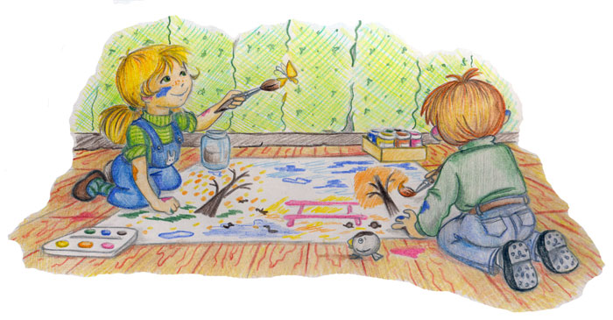
«Истоки способностей и дарования детей – на кончиках пальцев. От пальцев, образно говоря, идут тончайшие нити - ручейки, которые питают источник творческой мысли»
В.А. Сухомлинский

Slide 3
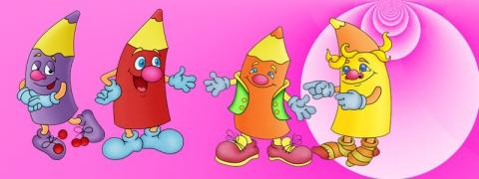
Нетрадиционные художественные техники являются эффективным средством усвоения детьми графики и живописи, закономерностей композиции и коло-
рита и могут обеспечить развитие детского изобразительного творчества в целом .

Slide 4
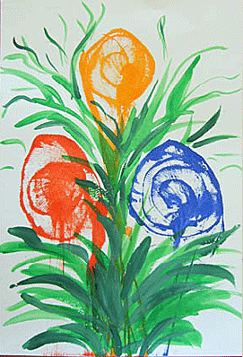

Slide 5
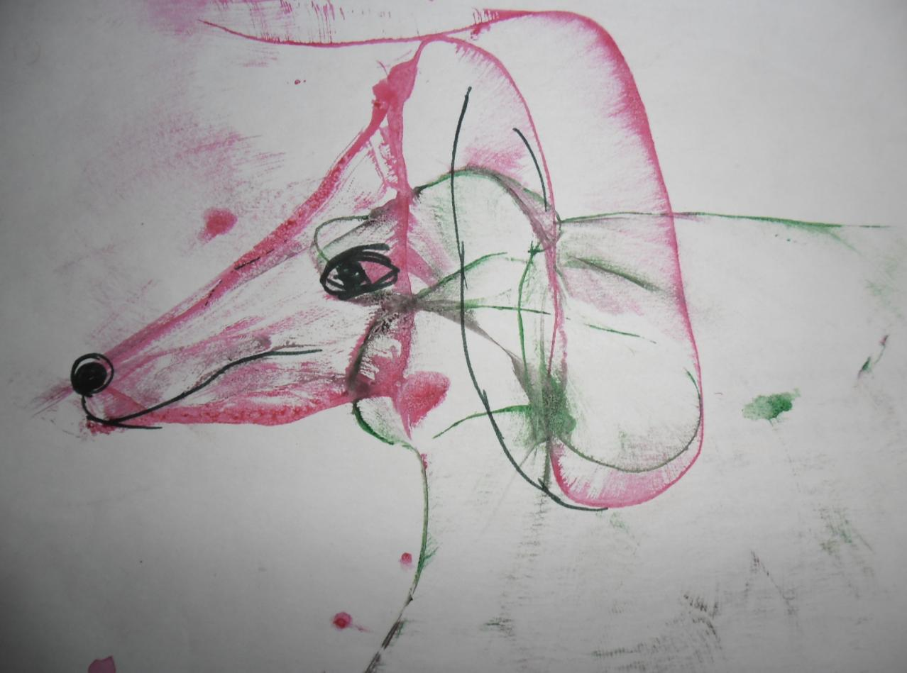

Slide 6
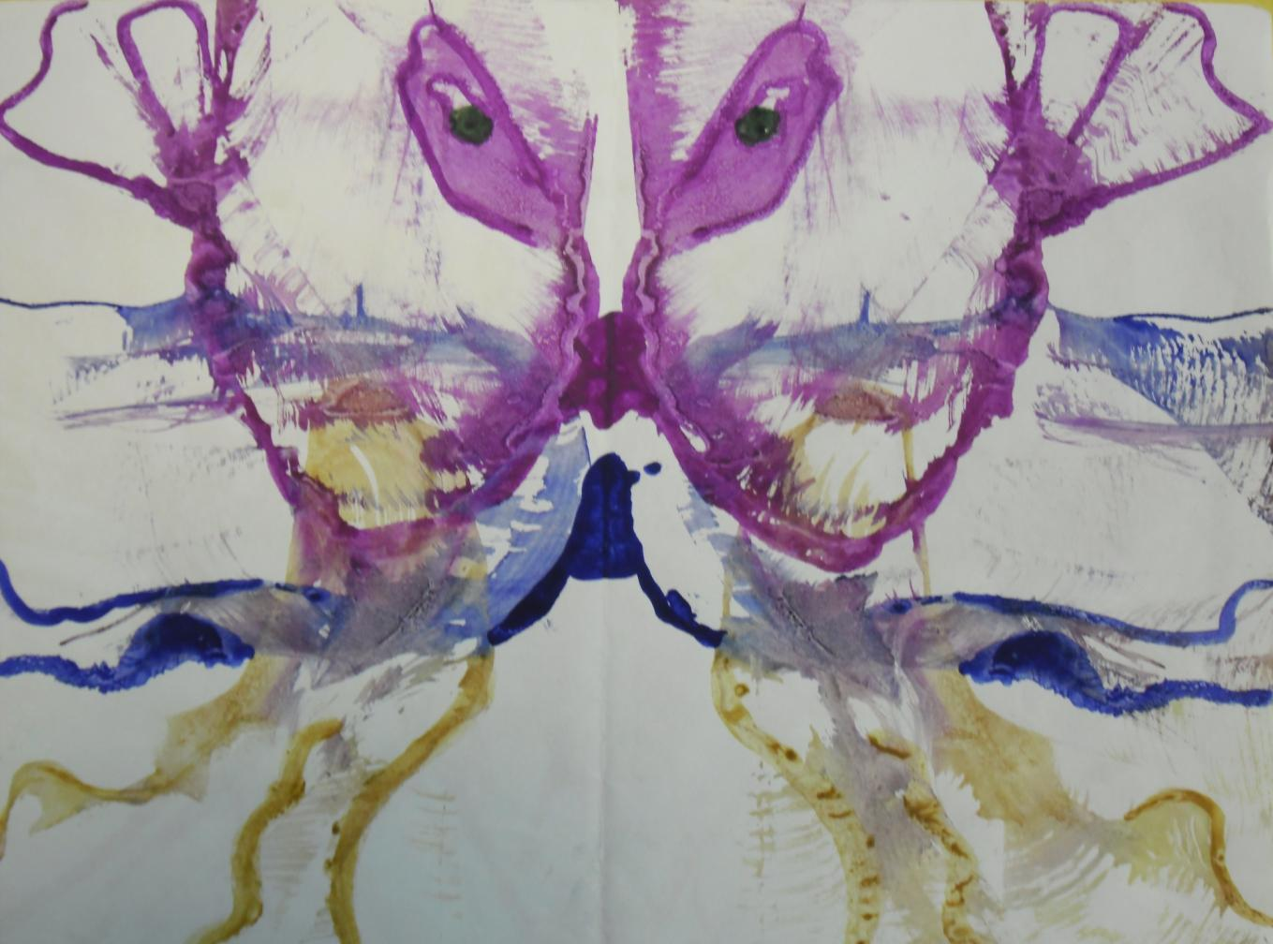

Slide 7
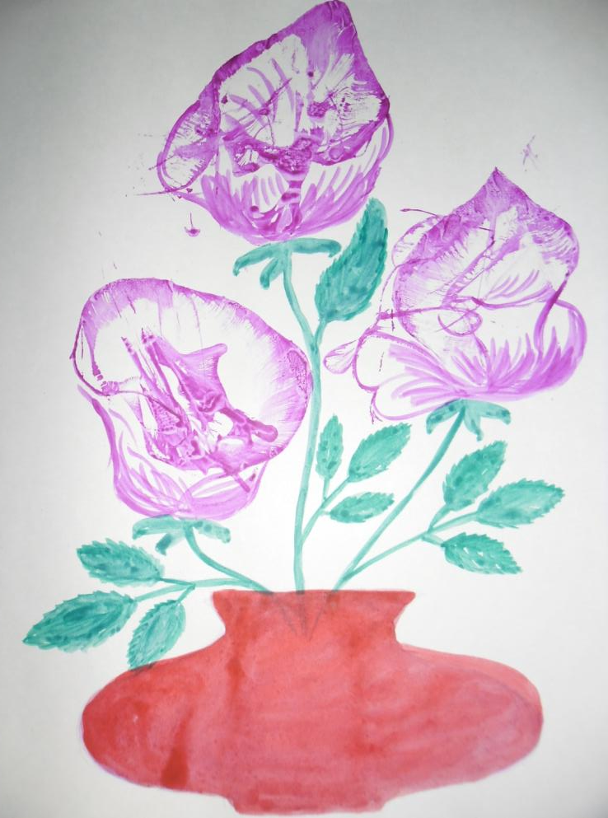
Важно правильно уложить нити, чтобы получились тюльпаны

Slide 8
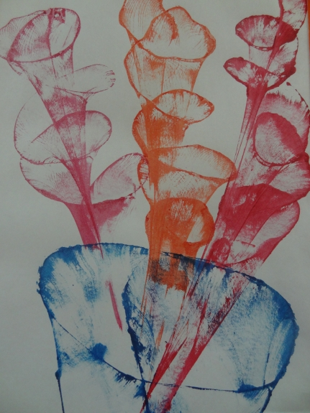

Slide 9
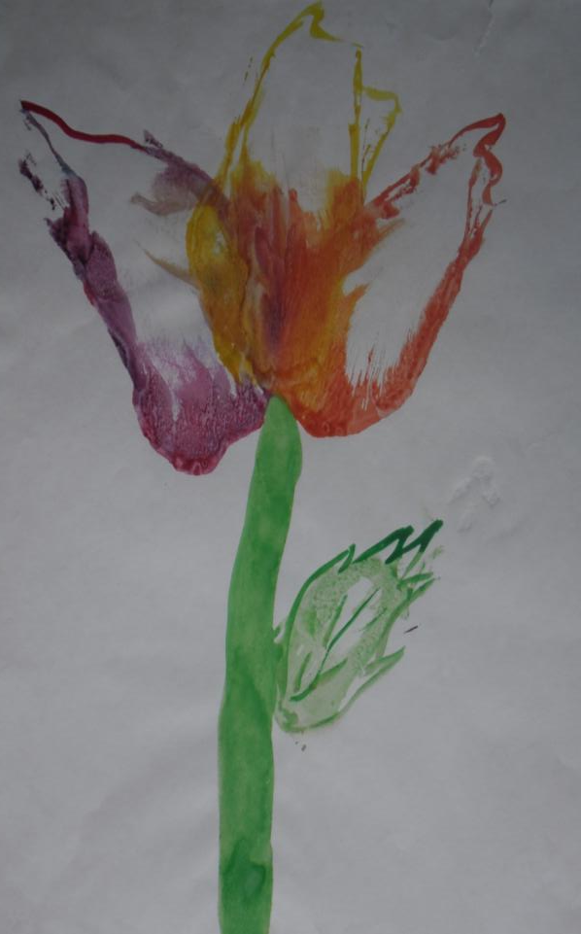
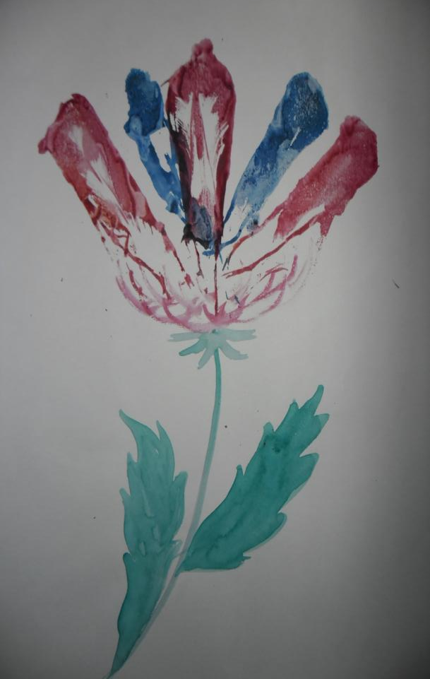

Slide 10
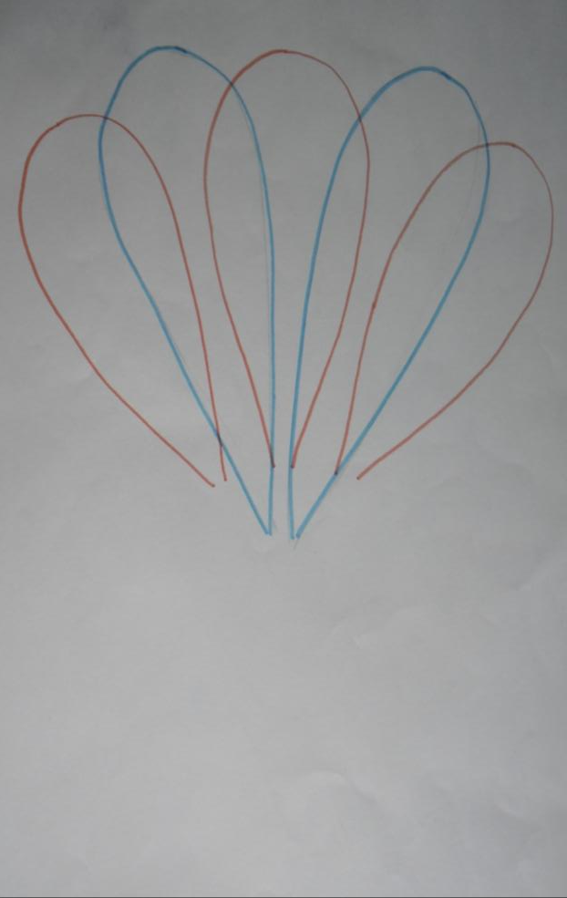
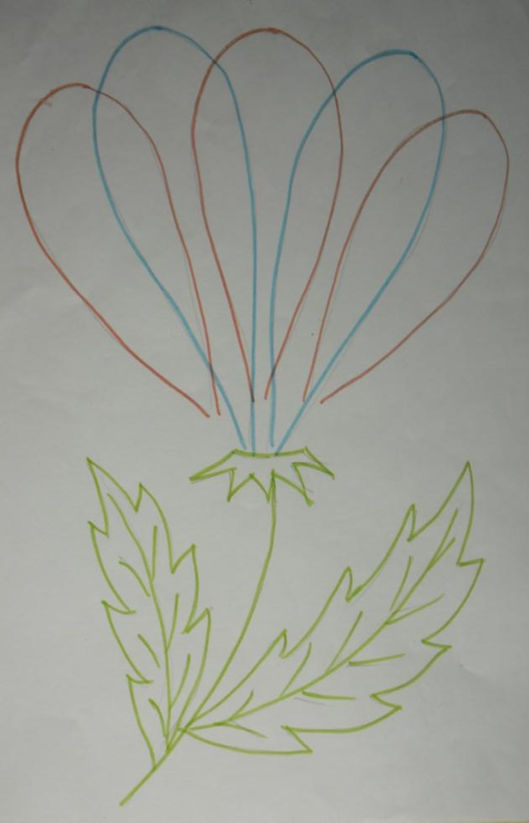

Slide 11
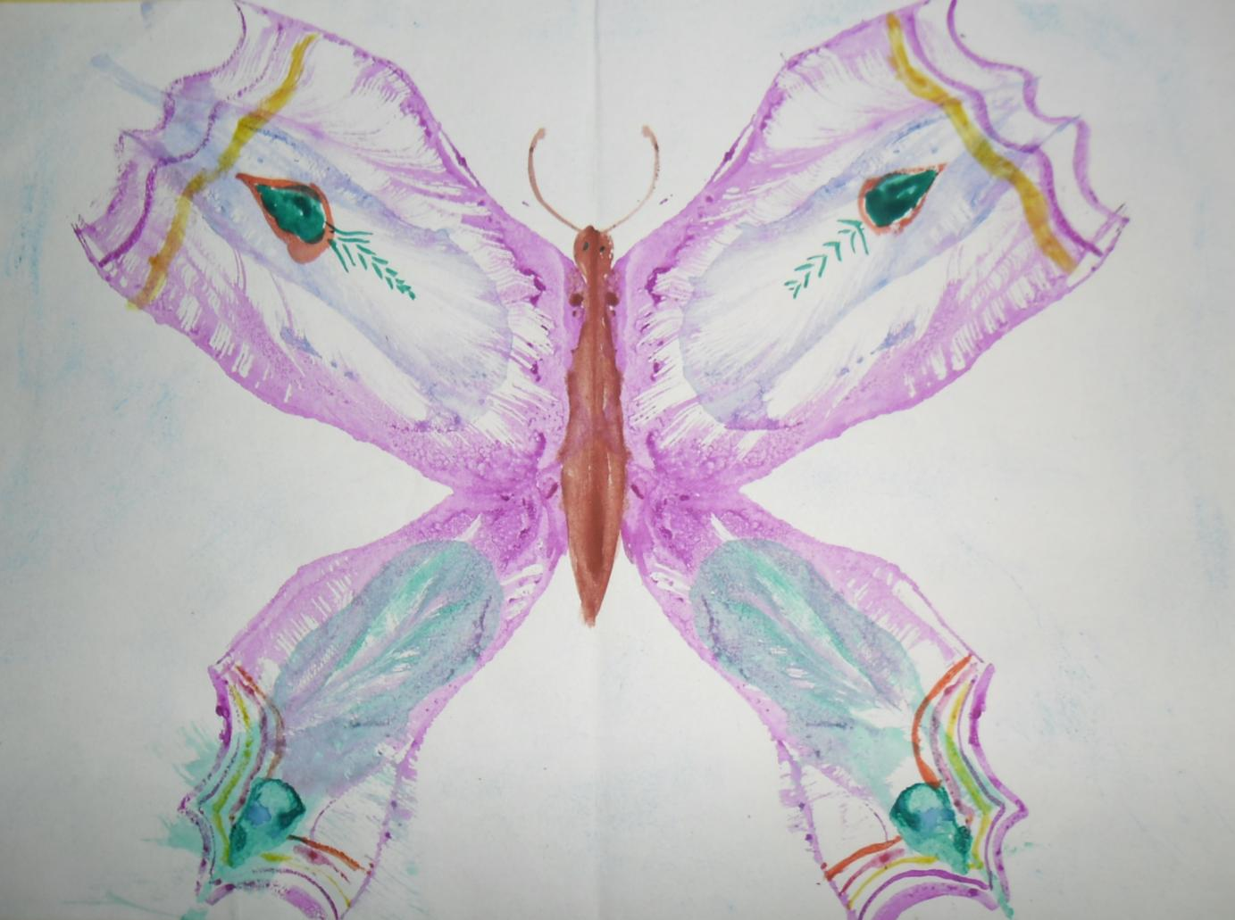

Slide 12
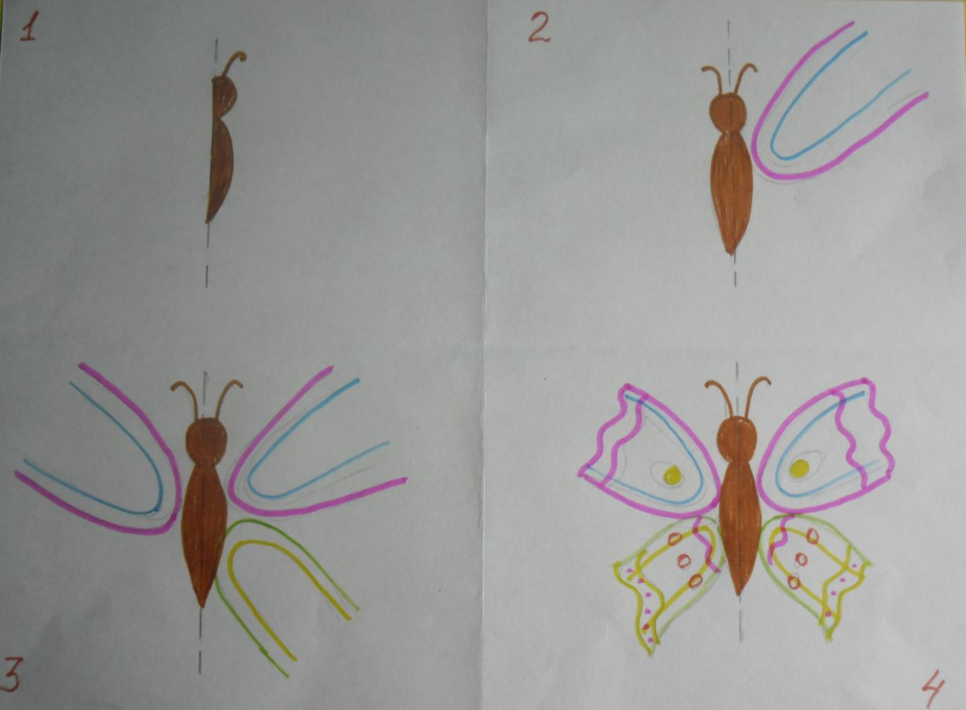

Slide 13
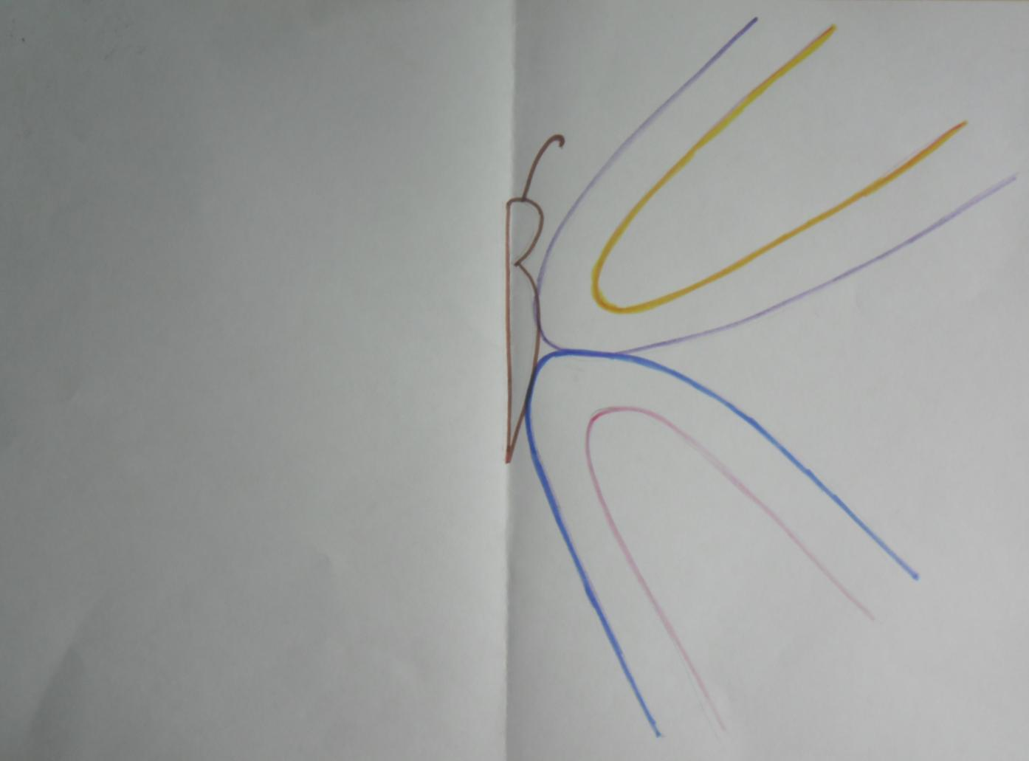

Slide 14
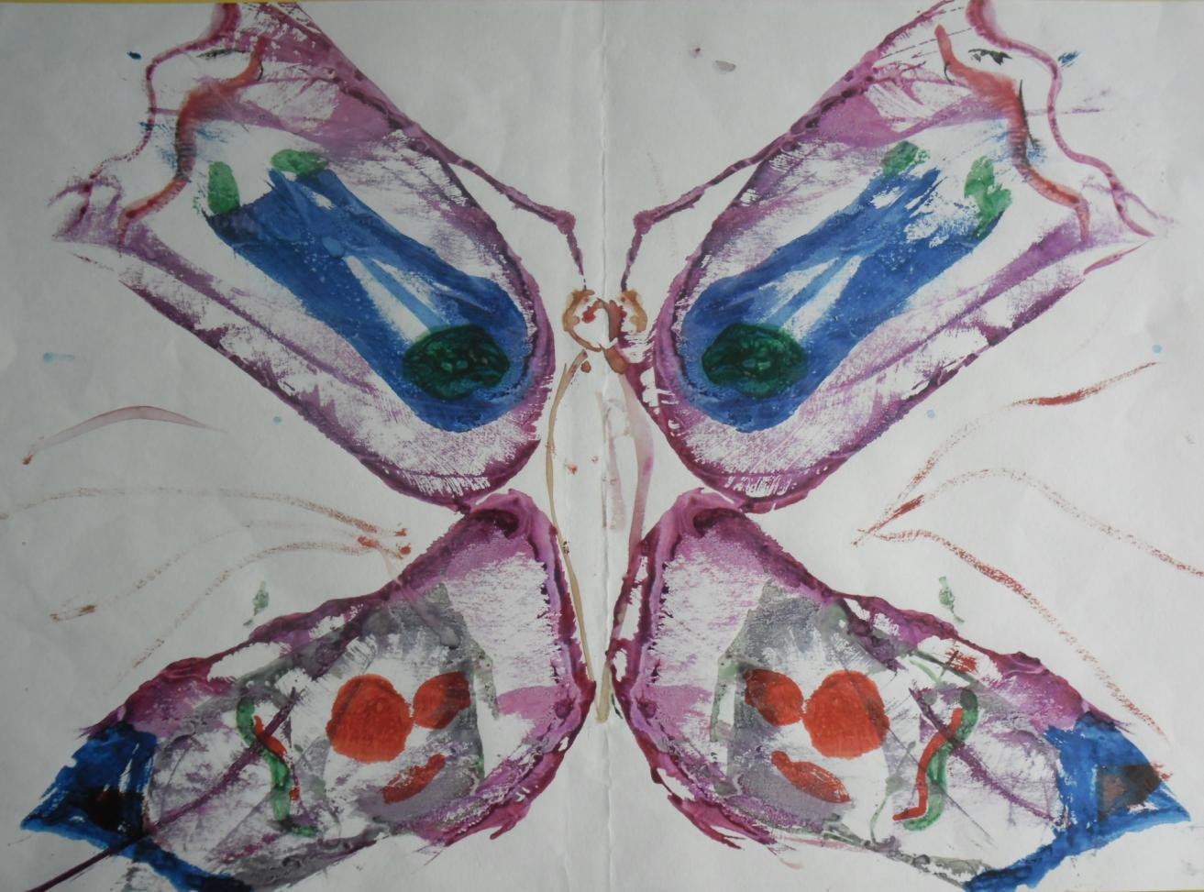

Slide 15
